Slide 1

ОРГАНИЗАЦИЯ ВВОДА И ВЫВОДА ДАННЫХ
НАЧАЛА ПРОГРАММИРОВАНИЯ

Slide 2

Ключевые слова
оператор вывода writer
формат вывода
оператор ввода read

Slide 3


Вывод данных
Вывод данных из оперативной памяти на экран монитора:
write (<выражение 1> ,< выражение 2> , ...,< выражение N>)
список вывода
Выражения - символьные, числовые, логические,
в том числе переменные и константы
Пример:
write ('s=', s). Для s=15 на экране будет: s=15.
Информация в кавычках выводится на экран
без изменений

Slide 4
Варианты организации вывода
Вариант организации вывода | Оператор вывода | Результат
Без разделителей | write (1, 20, 300). | 120300
Добавить разделители – запятые | write (1, ’,’ , 20, ’, ’, 300) | 1, 20, 300
Добавить разделители – пробелы | write (1, ‘ ‘, 2, ‘ ‘, 3) | 1 20 300

Slide 5
Формат вывода
Формат вывода позволяет установить количество позиций на экране, занимаемых выводимой величиной.
write (s:x:y)
x - общее количество позиций, отводимых под число;
y - количество позиций в дробной части числа.
Оператор вывода | Результат выполнения оператора
write (‘s=‘, s:2:0); | s=15
write (‘s=‘, s:3:1); | s=15.0
write (‘s=‘, s:5:1); | s= 15.0
writeln - вывод c новой строки!

Slide 6
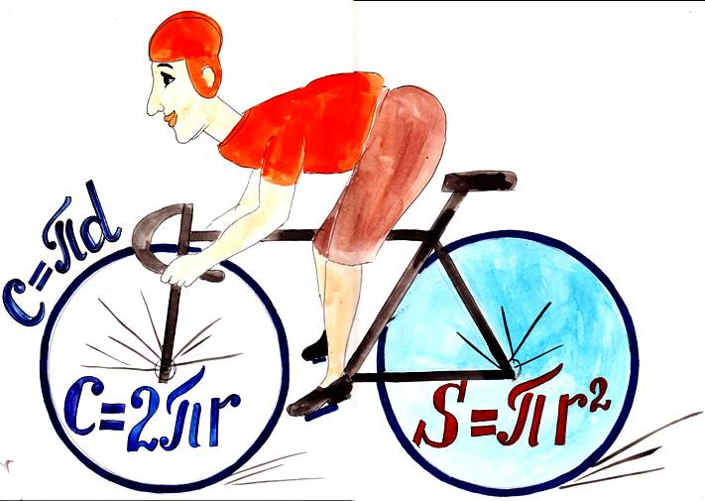
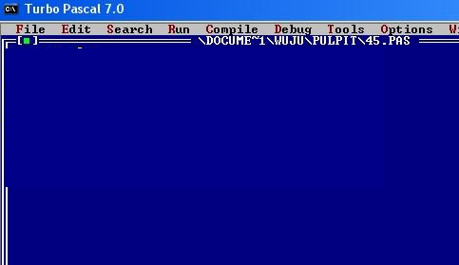
Первая программа
program n_1;
const pi=3.14;
var r, c, s: real;
begin
r:=5.4;
c :=2*pi*r;
s:=pi*r*r;
writeln ('c =', c:6:4);
writeln ('s=', s:6:4)
end.
Результат работы программы:
Turbo Pascal Version 7.0
c =33.9120
s =91.5624

Slide 7

Ввод данных с клавиатуры
Ввод в оперативную память значений переменных :
read (<имя переменной1>, …, <имя переменной N> )
список ввода
Выполнение оператора read:
компьютер переходит в режим ожидания данных:
пользователь вводит данные с клавиатуры:
  несколько значений переменных
  числовых типов могут вводиться
  через пробел или через запятую;
  при вводе символьных переменных
  пробел и запятую ставить их нельзя;
пользователь нажимает клавишу Enter.

Slide 8
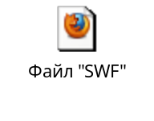
Ввод данных с клавиатуры
!
Типы вводимых значений должны соответствовать
типам переменных, указанных в разделе описания переменных.
var i, j: integer;x: real;a: char;
read (i, j, x, a);
варианты организации входного потока:
1 0 2.5 А<Enter> 1,0 <Enter> 1<Enter>
2.5, А<Enter> 0<Enter>
2.5<Enter>
А<Enter>
После выполнения оператора readln курсор переходит на новую строку.
Команда ввода-вывода

Slide 9
Улучшенная программа
program n_1;
const pi=3.14;
var r, c, s: real;
begin
writeln('Вычисление длины окружности и площади круга');
write('Введите r>>');
readln(r);
c:=2*pi*r;
s:=pi*r*r;
writeln ('c =', с:6:4);
writeln ('s=', s:6:4)
end.
Результат работы программы:
Turbo Pascal Uersion 7.0
Вычисление длины окружности и площади круга
Введите r>> 8.5
c =53.3800
s =226.8650

Slide 10
Самое главное
Для ввода в оперативную память значений переменных используются операторы ввода read и readln.
Для вывода данных из оперативной памяти на экран монитора используются операторы вывода write и writeln.
Ввод исходных данных и вывод результатов должны быть организованы понятно и удобно; это обеспечивает дружественность пользовательского интерфейса.

Slide 11
Вопросы и задания
Дан фрагмент программы:
a:=10; b:=a+1: a:=b–a; write (a, b)
Какие числа будут выведены на экран компьютера?
Запишите оператор, обеспечивающий во время работы
программы ввод значения переменной summa.
Целочисленным переменным i, j, k нужно присвоить
соответственно значения 10, 20 и 30.
Запишите оператор ввода, соответствующий входному
потоку:
а) 20 10 30
б) 30 20 10
в) 10,30,20
Опишите переменные, необходимые для вычисления
площади треугольника по его трём сторонам, и
запишите оператор, обеспечивающий ввод
необходимых исходных данных.
Что является результатом выполнения оператора?
а) write (a)
б) write ('a')
в) write ('a=', a)
Какой тип имеет переменная f, если после выполнения
оператора write (f) на экран было выведено следующее
число?
а) 125
б) 1.25Е+2
Каким образом можно вывести на экран вещественное
число в формате с фиксированной запятой?
Запишите операторы ввода двух чисел и вывода их в
обратном порядке.
Дан фрагмент программы:
read (a); read (b); c:=a+b; write (a, b); write (c)
Упростите его, сократив число операторов ввода и
вывода.
Напишите программу, которая вычисляет площадь и
периметр прямоугольника по двум его сторонам.

Slide 12
Опорный конспект
Ввод в оперативную память значений переменных выполняют операторы ввода read и readln.
read(<имя переменной1>, …, <имя переменной N> )
список ввода
Вывод данных из оперативной памяти на экран монитора выполняют операторы вывода write и writeln.
write <выражение 1> ,< выражение 2> , ...,< выражение N>
список вывода

Slide 13
Источники информации
http://files.school-collection.edu.ru/dlrstore/d1a6e9b7-5eda-4be9-bff2-3197b9f145e7/9_77.swf - команда ввода-вывода

